Slide 1
德育答辩
答辩人：张彪
学号：15040308118

Slide 2
大学的培养目标
学业目标
生活目标
价值目标
职业目标

Slide 3
学业
求学：世界很大，出去外面闯荡需要足够的知识也技能来填充自己，这是基本要求，也是外出生产的必要条件。
认真学习专业内的知识，这是内功；课余时间通过互联网学习一些别的领域的知识，扩展眼界和技能，内外知识兼修才能更加了解社会的形式，更好地与时俱进。掌握世界发展动态。
勤奋与努力才会给自己创造出自己的一席之地。

Slide 4
生活
参加社团，参与社团活动，丰富课余生活，结交各院朋友，举办活动，与科大文学社进行阅读交流会
积极参与校内的一些科技竞赛，比如电子设计，嵌入式，智能车比赛，丰富课余生活，提升动手实践能力
看一些课外书，丰富自己文学素养。古代文学《道德经》，《三十六计》，《沟通的艺术》，《白夜行》，《孤独六讲》。。。

Slide 5
价值方向
大一之前：认真进行专业的调研以及相关知识的了解
大一：认真学习专业基础知识，打好基础；准备四六级考试，争取尽快过。（每日扇贝单词打卡100词）
大二：对于专业的调整，努力跟进新专业的课程，并继续准备6级考试，跟进党课。
大三：考研和就业之间的选择困难，在认真分析形势后一鼓作气准备就业。
大四：找到工作，去实习，通过党的考验，成为正式党员。在毕业设计中学习和使用新知识。

Slide 6
职业方向
喜欢学习新东西，做实践性强的工作
软件工程的相关专业
学习计算机相关技术和知识，为找工作打基础
在投递中不断完善自身职业方向认知
明确职业方向
应用服务器后端开发工作

Slide 7
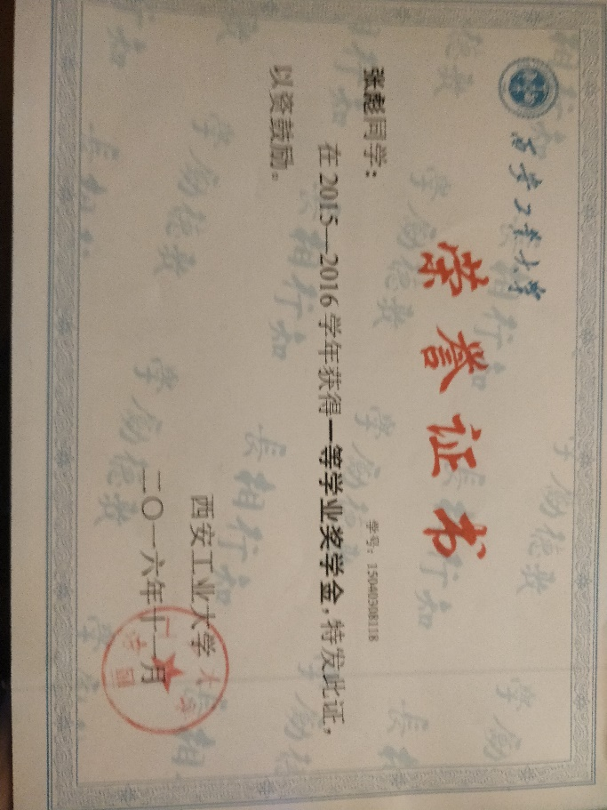
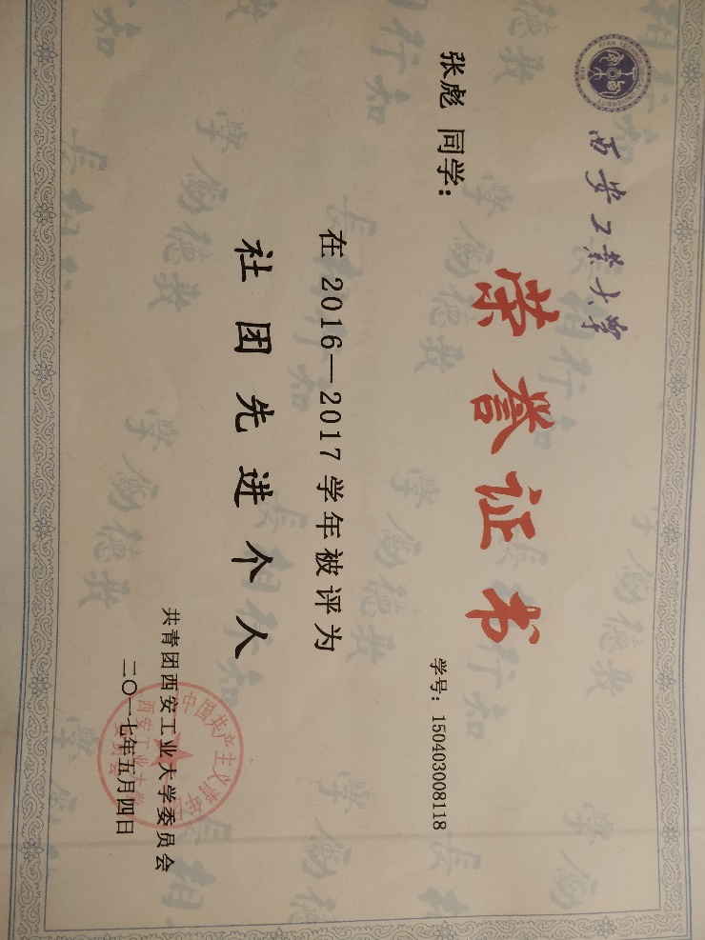
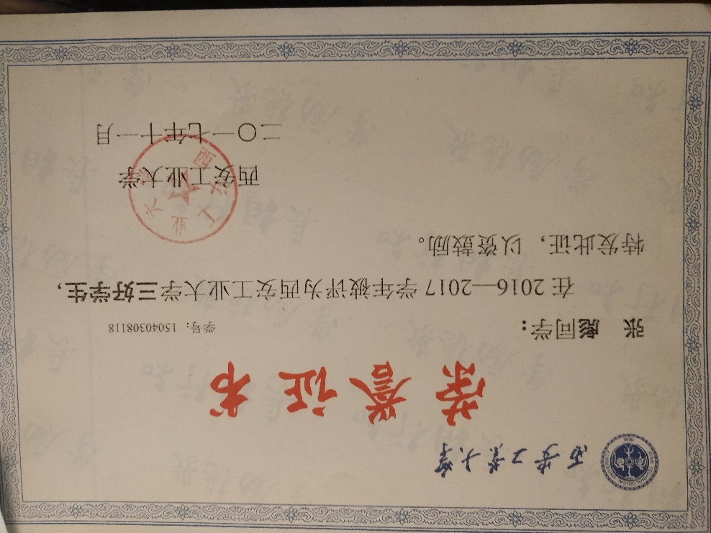
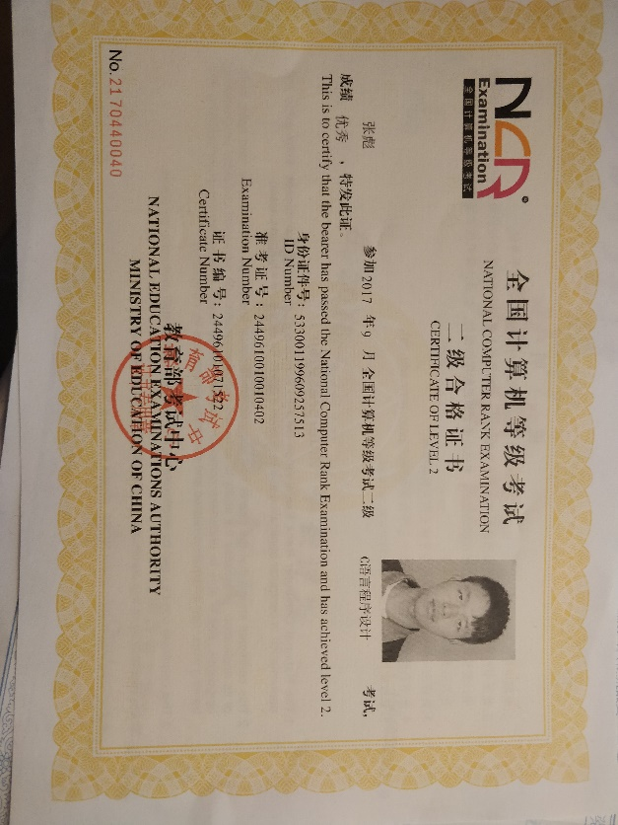
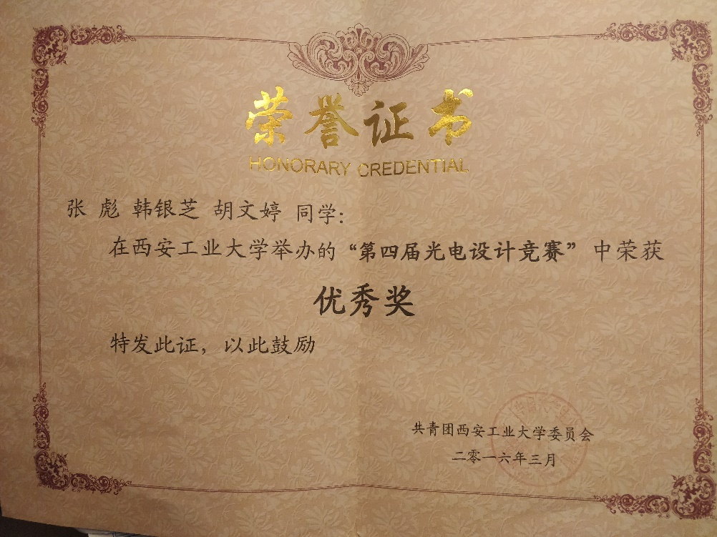
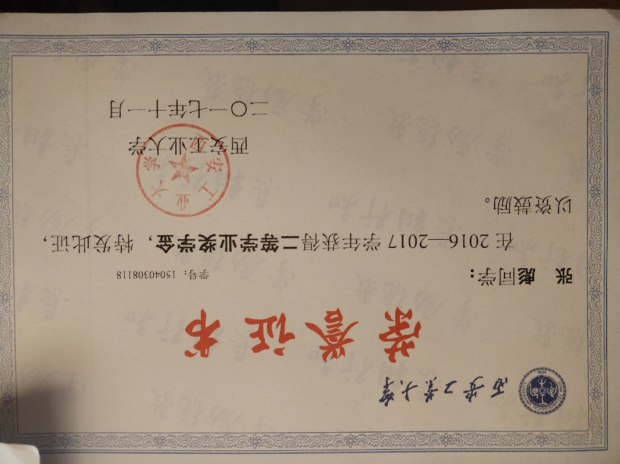
获得了…

Slide 8
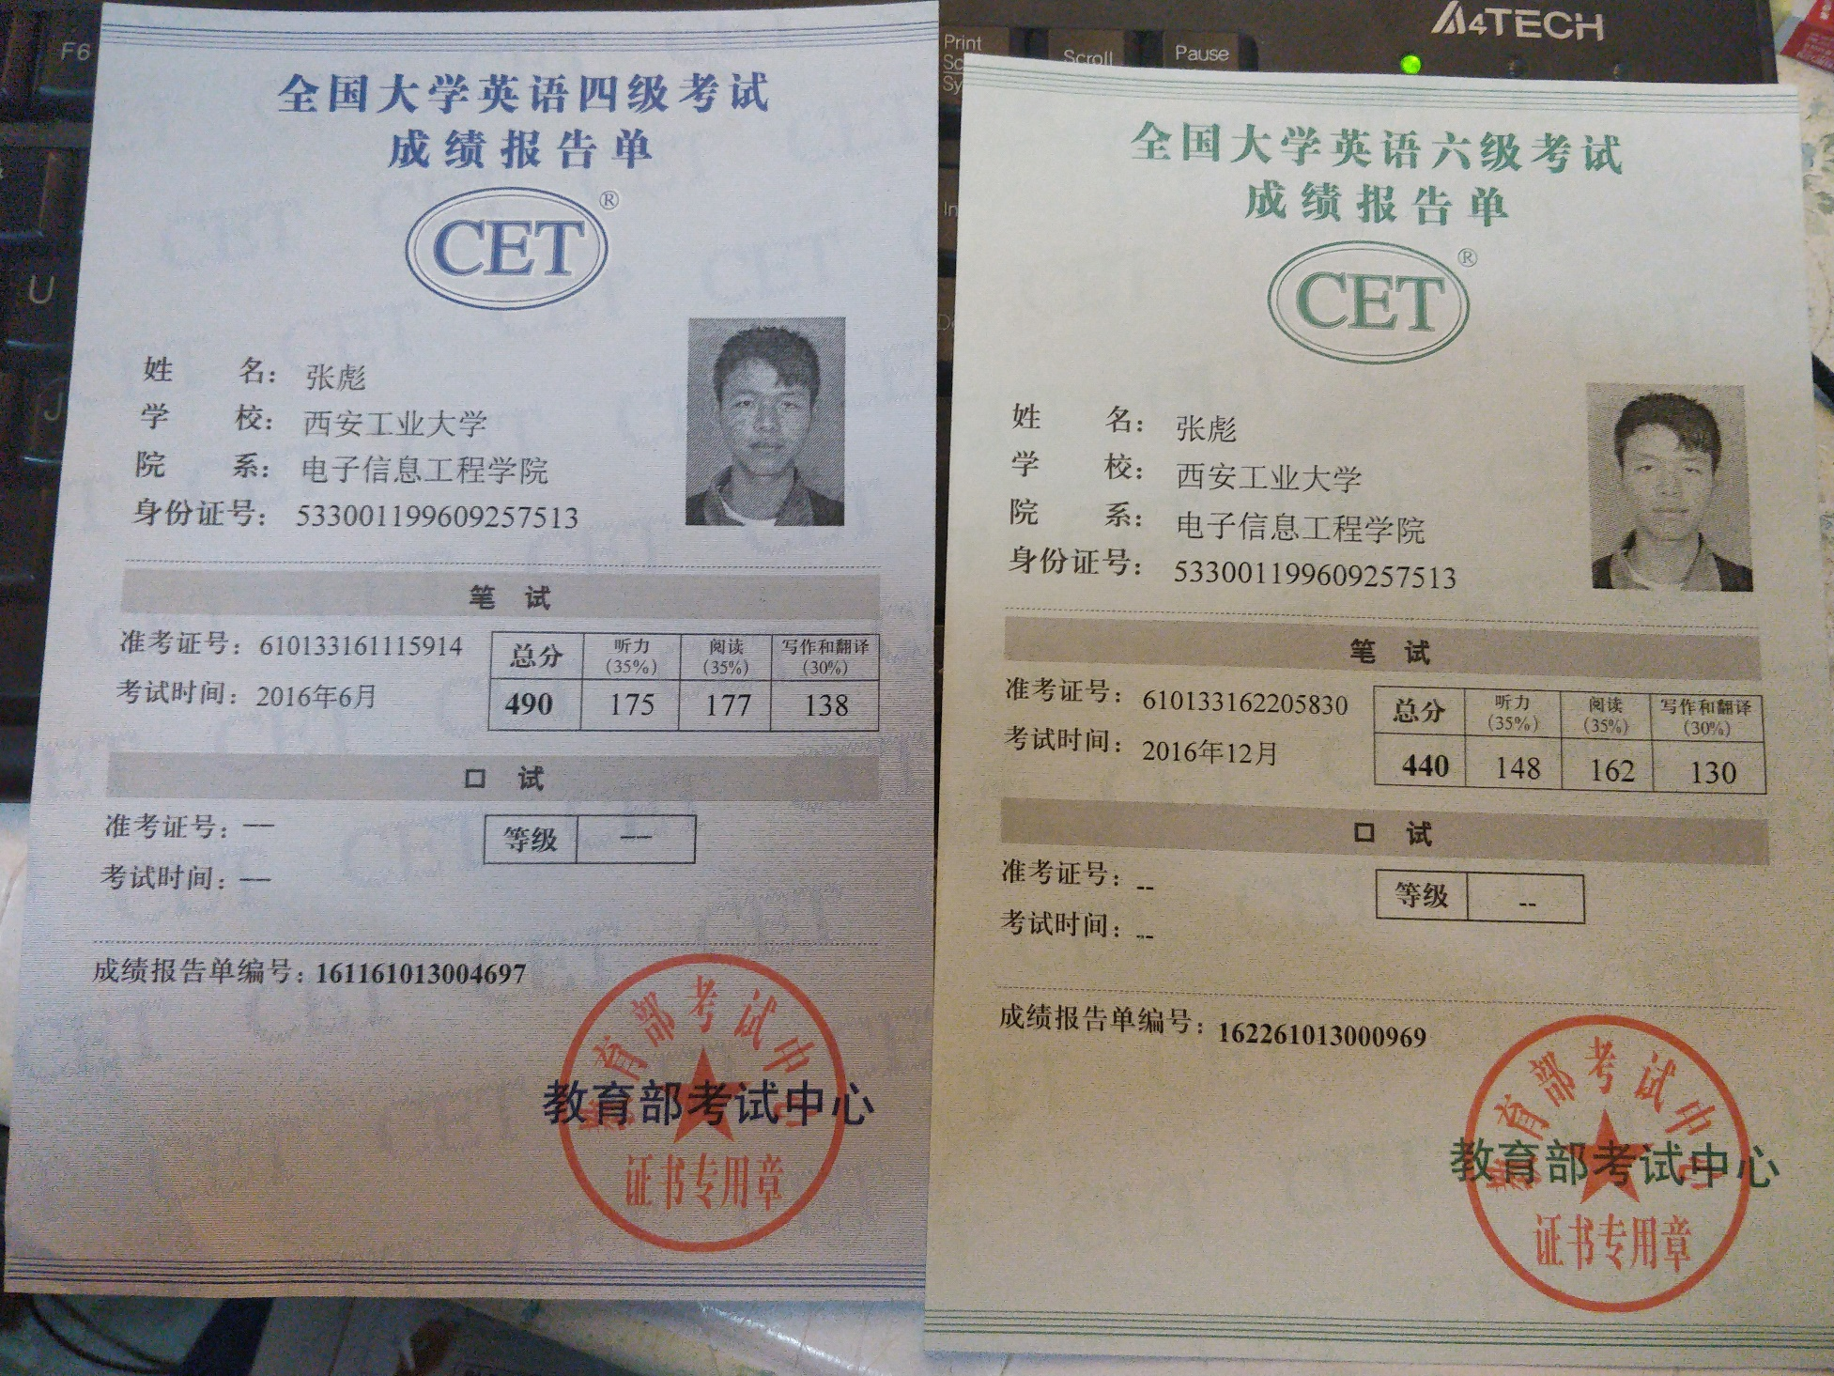
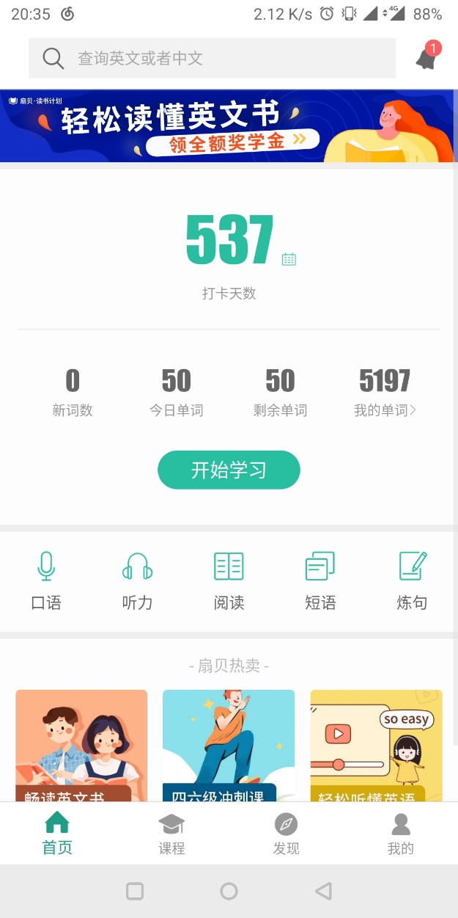
四六级证书

Slide 9
四年感言
大学四年，是奋斗过来的四年，大学对于我的个人塑造非常之强，特别是技能的获取与提升方面。通过自身学习不断提升自我，塑造自己，这是大学修到的重要技能。但是大学四年的生活确实践行了“格物致知”，学以致用以及不断的学习将是我们在社会中不断进化自我的最佳的道路，感谢一直努力的自己，也感谢学校给予的各种机会与环境。人生在世，不断学习和实践才能见证人生的精彩与世界的美好。感谢大家！

Slide 10

Thanks

